Slide 1



TRUYỀN TIN THẦN TỐC
Chia lớp thành 4 nhóm, mỗi nhóm sẽ viết ra một tin nhắn rút gọn nhanh gọn nhất để truyền tin phù hợp với từng tình huống mà đảm bảo người nhận vẫn hiểu được nội dung.
+ Tình huống 1: Thông báo rằng mình sẽ đến muộn.
+ Tình huống 2: Thông báo về thời gian, địa điểm buổi họp nhóm.
+ Tình huống 3: Nhắc về thời gian nộp bài tập.
+ Tình huống 4: Thông báo lớp nghỉ học đột xuất.
Notes:
Vi dụ: Thông báo rằng sẽ đến muộn: “Đến muộn nhé!”, “Đến muộn”...
Sau khi hoàn thành, yêu cầu HS giải thích vì sao lại rút gọn như vậy, có hiệu quả hay không? Lựa chọn 1 số tin đã được rút gọn và viết lại đầy đủ.
Dẫn: Hằng ngày, chúng ta thường có những tình huống cần phải truyền đạt thông tin thật nhanh gọn, như vội vàng thông báo một tin nào đó hoặc trả lời một câu hỏi ngắn. Nhiều lúc chúng ta không cần nói đủ chủ ngữ, vị ngữ mà đối phương vẫn hiểu rõ ý mình muốn nói? Đó chính là cách mà chúng ta sử dụng câu rút gọn.
Vậy câu rút gọn là gì? Cần lưu ý điều gì khi rút gọn câu? Bài học ngày hôm nay sẽ giải đáp những câu hỏi đó.

Slide 2
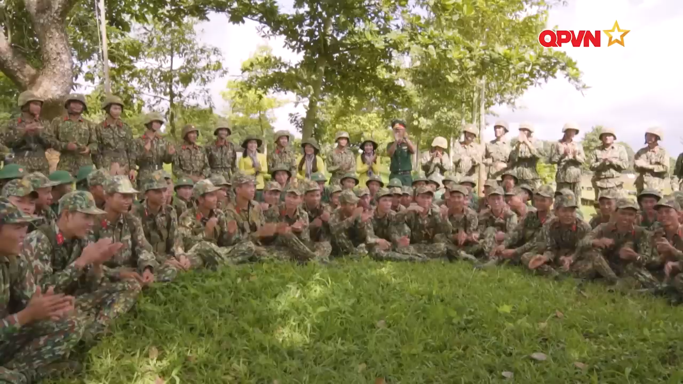
Notes:
Cho HS lắng nghe bài hát “Nhạc rừng”, yêu cầu HS tập trung lắng nghe những âm thanh hoặc hình ảnh thiên nhiên được miêu tả qua bài hát như tiếng chim, tiếng ve, tiếng suối chảy...
Dự kiến: Học sinh chia sẻ các hình ảnh hoặc âm thanh ("Cúc cu!", "Ve rừng!", "Róc rách!“, “Lá rơi”, “Lao xao”, “Rì rào”…).
Dẫn: Trong lời bài hát, có những câu ngắn gọn, đơn giản nhưng giàu sức gợi tả. Đó là những câu đặc biệt - những câu không cần đầy đủ chủ ngữ và vị ngữ nhưng vẫn giúp người nghe hình dung được cảnh vật hoặc âm thanh. Trong bài học ngày hôm nay, chúng ta sẽ cùng tìm hiểu kĩ hơn về khái niệm và tác dụng của câu đặc biệt.

Slide 3
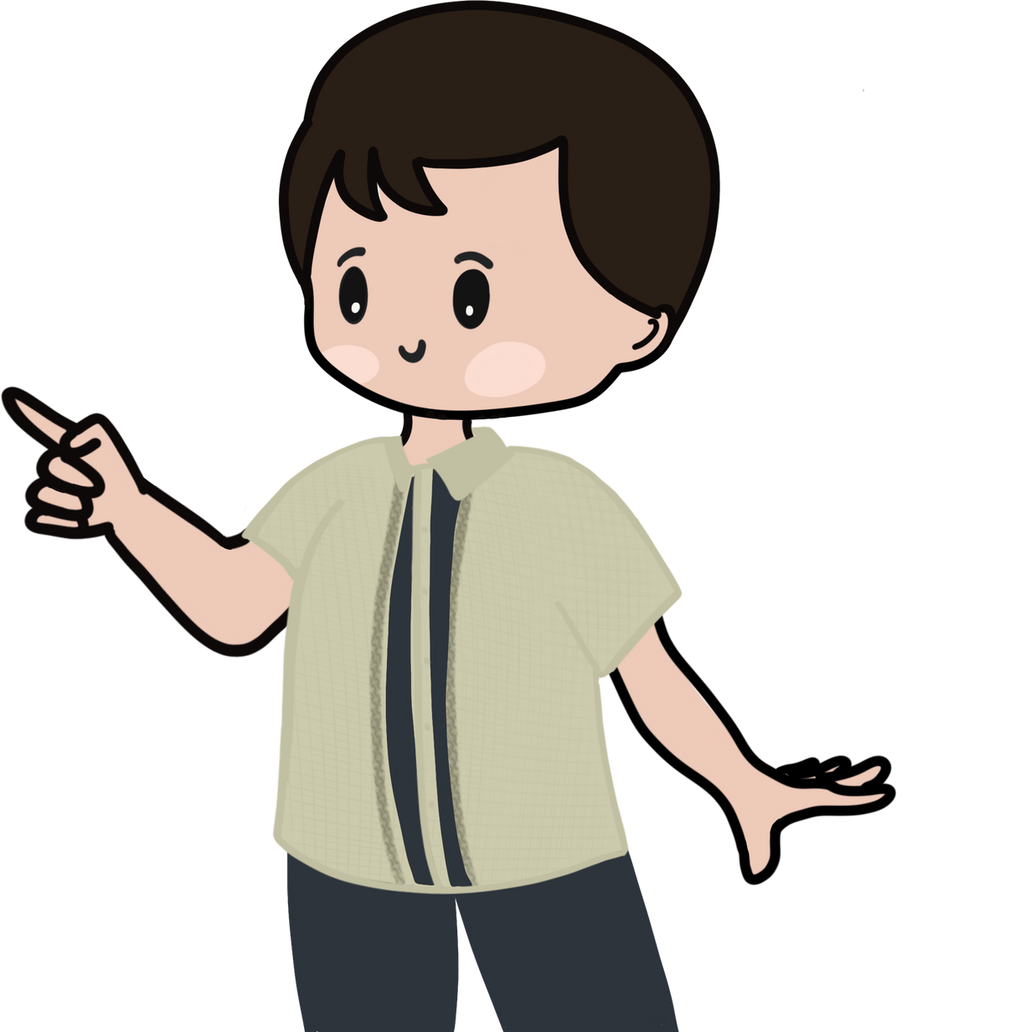
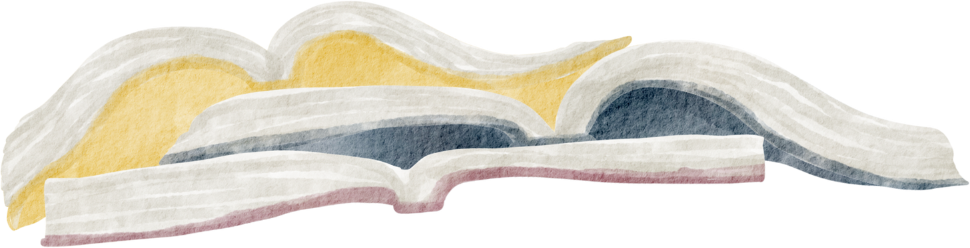
Bài 7:
Hành trình khám phá sự thật
THỰC HÀNH
TIẾNG VIỆT
Notes:
Giáo án của Thảo Nguyên 0979818956

Slide 4

I.
TRI THỨC TIẾNG VIỆT
Notes:
Giáo án của Thảo Nguyên 0979818956

Slide 5

1. Câu rút gọn
a. Khái niệm
- Câu rút gọn là câu bị lược bỏ một hoặc một vài thành phần nào đó và có thể khôi phục lại (các) thành phần bị rút gọn nhờ ngữ cảnh.
Notes:
Giáo án của Thảo Nguyên 0979818956

Slide 6

+ Câu rút gọn có thể là câu có chủ ngữ hoặc vị ngữ bị tỉnh lược.
Ví dụ:
(1)
Nhàn: - Thuyền trưởng của các anh … là ai?
Tiến: - Là người đã lặn lội mưa gió, nước lũ đưa đoàn xà lan này về đây cho xã các cô. (rút gọn chủ ngữ)
Thuyền trưởng của chúng tôi là người đã lặn lội mưa gió, nước lũ đưa đoàn xà lan này về đây cho xã các cô.
Notes:
Giáo án của Thảo Nguyên 0979818956

Slide 7

+ Câu rút gọn có thể là câu có chủ ngữ hoặc vị ngữ bị tỉnh lược.
(2) - Ai đã trồng những cây hoa này?
- Mẹ tôi. (rút gọn vị ngữ)
Mẹ tôi là người trồng những cây hoa này.
Notes:
Giáo án của Thảo Nguyên 0979818956

Slide 8

+ Câu rút gọn cũng có thể là câu chỉ giữ lại thành phần cung cấp thông tin cần thiết, cốt lõi trong một ngữ cảnh giao tiếp cụ thể như trạng ngữ, bổ ngữ hoặc định ngữ, cả hai thành phần chủ ngữ và vị ngữ đều bị tỉnh lược.
Ví dụ:
- Ông ấy đi công tác ở đâu?
- Tây Nguyên. (chỉ giữ lại bổ ngữ)
Ông ấy đi công tác ở Tây Nguyên.
Notes:
Giáo án của Thảo Nguyên 0979818956

Slide 9

Chú ý: Câu rút gọn là câu có thể khôi phục thành phần bị tỉnh lược để thành câu đầy đủ.
Notes:
Giáo án của Thảo Nguyên 0979818956

Slide 10
b. Tác dụng
- Làm cho câu ngắn gọn hơn.
- Tạo mối liên kết giữa các câu
- Dụng ý của người sử dụng (không muốn nêu rõ sự vật, sự việc nào đó).
- Tránh lặp lại những từ ngữ đã xuất hiện trước đó.
…
Notes:
Giáo án của Thảo Nguyên 0979818956

Slide 11

c. Lưu ý khi rút gọn câu
+ Không làm cho câu trở nên cộc lốc, thiếu tính lịch sự.
+ Hạn chế dùng câu rút gọn khi nói với người trên hoặc những người mình kính trọng.
Ví dụ:
- Hôm nay con có đi học không?
- Không. (câu nói không lễ phép)
Notes:
Giáo án của Thảo Nguyên 0979818956

Slide 12
3. Lưu ý khi rút gọn câu
+ Không làm cho câu trở nên cộc lốc, thiếu tính lịch sự;
+ Hạn chế dùng câu rút gọn khi nói với người trên hoặc những người mình kính trọng.
+ Trong một số ngữ cảnh, câu rút gọn có thể gây hiểu lầm.
Notes:
Giáo án của Thảo Nguyên 0979818956

Slide 13

Truyện cười dân gian “Mất rồi”
Một người có việc đi xa, dặn con ở nhà có ai hỏi thì bảo bố đi vắng. Sợ con mải chơi quên mất, ông ta viết mấy câu vào giấy, đưa cho con, bảo có ai hỏi thì cứ đưa tờ giấy. Tối đến, sẵn có ngọn đèn, đứa con lấy giấy ra xem, chẳng may để giấy cháy mất. Hôm sau, có người khách lại chơi, hỏi:
- Bố cháu có nhà không?
Nó ngẩn ra rồi sực nhớ, sờ vào túi. Không thấy giấy, liền nói:
- Mất rồi!
➔ Câu “Mất rồi” không trả lời trực tiếp câu hỏi của người hỏi mà hướng đến thông tin về tờ giấy. Câu đầy đủ phải là: “Tờ giấy bị mất rồi”. Dùng câu rút gọn chủ ngữ trong trường hợp này khiến người khách hiểu đối tượng mất là bố.
Notes:
Giáo án của Thảo Nguyên 0979818956

Slide 14

2. Câu đặc biệt
a. Khái niệm
Câu đặc biệt là câu không được cấu tạo theo mô hình chủ ngữ - vị ngữ mà chỉ có một nòng cốt đặc biệt, được cấu tạo bởi một từ hoặc một cụm từ (trừ cụm chủ - vị)
Notes:
Giáo án của Thảo Nguyên 0979818956

Slide 15

2. Câu đặc biệt
b. Tác dụng
- Dùng để gọi – đáp
- Nhấn mạnh cảm xúc
- Liệt kê, thông báo về sự tồn tại của sự vật, hiện tượng.
- Xác định thời gian, nơi chốn diễn ra sự việc.
Notes:
Giáo án của Thảo Nguyên 0979818956

Slide 16

Tác dụng | Bộc lộ cảm xúc | Liệt kê, thông báo sự tồn tại của sự vật, hiện tượng | Xác định thời gian, nơi chốn | Gọi-đáp
- Ôi chao!
- Lan ơi!
- Trên bàn có một lọ hoa
- Và màn đêm.
- Đêm.
Câu đặc biệt
Notes:
Giáo án của Thảo Nguyên 0979818956

Slide 17
Lưu ý: Cần phân biệt câu đặc biệt với câu sai ngữ pháp. Chỉ dùng câu đặc biệt trong những ngữ cảnh phù hợp.
Notes:
Giáo án của Thảo Nguyên 0979818956

Slide 18

II.
THỰC HÀNH
Notes:
Giáo án của Thảo Nguyên 0979818956

Slide 19

Bài 1
Chỉ ra câu rút gọn trong đoạn trích dưới đây. Khôi phục lại các thành phần bị rút gọn và cho biết tác dụng của việc sử dụng loại câu này.
Khiết: - (cởi áo) Phải nhanh lên mới được. Cậu giúp tôi một tay. Cái áo rộng quá… Chị đưa tôi cái khăn quàng... và cá mũ trùm đầu... Thôi, thế là được rồi... Chị trông có giống không?
Lý: - Giống đấy...
(Vũ Đình Long, Gia tài)

Slide 20
Ví dụ | Câu rút gọn | Tác dụng | Khôi phục câu rút gọn
Khiết: - (cởi áo) Phải nhanh lên mới được. Cậu giúp tôi một tay. Cái áo rộng quá… Chị đưa tôi cái khăn quàng... và cá mũ trùm đầu... Thôi, thế là được rồi... Chị trông có giống không? Lý: - Giống đấy... | - Phải nhanh lên mới được. - Giống đấy… | Giúp tránh lặp lại những từ ngữ đã xuất hiện trước đó → làm cho nhịp độ của cuộc đối thoại nhanh hơn | - Ta phải nhanh lên mới được. - Giống cụ Di Lung đấy.
Notes:
Giáo án của Thảo Nguyên 0979818956

Slide 21
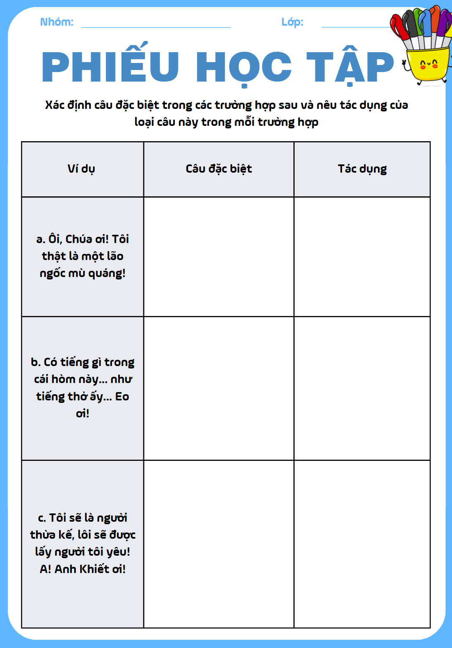
CẶP ĐÔI CHIA SẺ
Xác định câu đặc biệt trong các trường hợp sau và nêu tác dụng của loại câu này trong mỗi trường hợp:
a. Ôi, Chúa ơi! Tôi thật là một lão ngốc mù quáng!
(A-thơ Cô-nan Đoi-lơ, Chiếc mũ miện dát đá be-rô)
b. Có tiếng gì trong cái hòm này... như tiếng thở ấy... Eo ơi!
(Lưu Quang Vũ, Bệnh sĩ)
c. Tôi sẽ là người thừa kế, lôi sẽ được lấy người tôi yêu! A! Anh Khiết ơi!
(Vũ Đình Long, Gia tài)
Notes:
Giáo án của Thảo Nguyên 0979818956

Slide 22
Ví dụ | Câu đặc biệt | Tác dụng
a. Ôi, Chúa ơi! Tôi thật là một lão ngốc mù quáng! | Ôi, Chúa ơi! | Bộc lộ cảm xúc
b. Có tiếng gì trong cái hòm này... như tiếng thở ấy... Eo ơi! | - Có tiếng gì trong cái hòm này... như tiếng thở ấy... - Eo ơi! | - Chỉ sự tồn tại của sự vật, hiện tượng, sự kiện - Bộc lộ cảm xúc
c. Tôi sẽ là người thừa kế, lôi sẽ được lấy người tôi yêu! A! Anh Khiết ơi! | - A! - Anh Khiết ơi! | - Bộc lộ cảm xúc - Gọi – đáp
Notes:
Khi phân tích ví dụ a, GV lưu ý: trong câu đặc biệt này có một thành phần phụ - thành phần cảm thán (ôi). Mặc dù có cấu tạo như một câu đặc biệt gọi – đáp với cấu trúc “x+ơi”, nhưng những câu như: trời ơi, chúa ơi….có chức năng là bộc lộ cảm xúc

Slide 23
Bài 3
Tìm câu rút gọn và câu đặc biệt có trong các trường hợp sau. Chỉ ra dấu hiệu để phân biệt hai loại câu này.
a. “... Cháu gái tôi, con bé Me-ry, nó đã bỏ tôi mà đi”.
“Bỏ rơi ông?“.
(A-thơ Cô-nan Đoi-lơ, Chiếc mũ miện dát đá be-rô)
b. Lý:- (ngã xuống như là ngất đi) Chao ôi!
Khiết: - Cháu đỡ lấy nó. Và để thưởng công cho thị Lý, vì thị đã chăm nom, nâng đỡ tôi, tôi để lại cho thị…
Lý: - (vờ khóc) Trời ơi! Ông tôi tử tế quá, mà Trời Phật không để cho sống mãi!
Khiết: - Hai trăm ngàn đồng tiền mặt (Lý vờ như cảm động, chấm nước mắt).
(Vũ Đình Long, Gia tài)
Notes:
Giáo án của Thảo Nguyên 0979818956

Slide 24
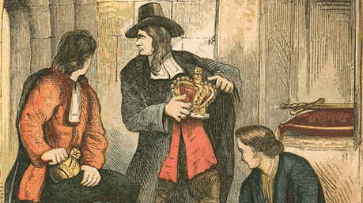
Ví dụ | Câu rút gọn | Câu đặc biệt | Dấu hiệu nhận biết
a.“... Cháu gái tôi, con bé Me-ry, nó đã bỏ tôi mà đi”. “Bỏ rơi ông?“. | “Bỏ rơi ông?“. |  | - Câu rút gọn chủ ngữ, chỉ còn lại thành phần vị ngữ. - Có thể khôi phục lại các thành phần bị lược bỏ như sau: “Nó đã bỏ rơi ông?”.
Notes:
Giáo án của Thảo Nguyên 0979818956

Slide 25
Ví dụ | Câu rút gọn | Câu đặc biệt | Dấu hiệu nhận biết
b. Lý:- (ngã xuống như là ngất đi) Chao ôi! Khiết: - Cháu đỡ lấy nó. Và để thưởng công cho thị Lý, vì thị đã chăm nom, nâng đỡ tôi, tôi để lại cho thị… Lý: - (vờ khóc) Trời ơi! Ông tôi tử tế quá, mà Trời Phật không để cho sống mãi! Khiết: - Hai trăm ngàn đồng tiền mặt (Lý vờ như cảm động, chấm nước mắt). |  | - Chao ôi! - Trời ơi! | - Câu đặc biệt không có cấu tạo theo mô hình chủ ngữ – vị ngữ mà chỉ có một nòng cốt đặc biệt (do một từ hoặc một cụm từ (trừ cụm chủ – vị) cấu tạo thành. - Kiểu câu tồn tại vốn có → không bị lược bỏ → Không thể khôi phục
Notes:
Lưu ý: “Hai trăm ngàn đồng tiền mặt” không phải là một câu rút gọn mà là một phần chưa nói hết (do quãng ngừng trong hội thoại) của câu “Và để thưởng công cho thị Lý, vì thị đã chăm nom, nâng đỡ tôi, tôi để lại cho thị hai trăm ngàn đồng tiền mặt.” trong lời thoại của Khiết.

Slide 26

Bài 4
Xác định chức năng của các thành phần được in đậm trong các câu sau. Các thành phần này có thể được tách ra tạo thành câu đặc biệt không? Vì sao?
a. Á, à, tôi biết rồi.
(Sác-lơ Uy-li-am, Đêm Chủ nhật dài)
b. Hình như cô đã chờ sẵn đâu đó ở phòng bên.
(Sác-lơ Uy-li-am, Đêm Chủ nhật dài)

Slide 27
a. Á, à, tôi biết rồi.
- Á, à: Thành phần cảm thán
- Thành phần cảm thán này có thể tách ra (có dấu ngắt câu) tạo thành câu đặc biệt dùng để bộc lộ cảm xúc.
- Ví dụ: Á, à! Tôi biết rồi.
- Á, à! (Câu đặc biệt bộc lộ cảm xúc).
Notes:
Giáo án của Thảo Nguyên 0979818956

Slide 28

b. Hình như cô đã chờ sẵn đâu đó ở phòng bên.
- Hình như: Thành phần tình thái
- Thành phần tình thái này không thể tách ra tạo thành câu đặc biệt.
- Chúng ta không thể viết: Hình như. Cô đã chờ sẵn đâu đó ở phòng bên.
- Thành phần tình thái thể hiện thái độ của người nói đối với sự việc, hiện tượng,… được nói đến trong câu, do đó, thường đi kèm phần thông tin về sự việc, hiện tượng,… được đề cập đến trong câu.
Notes:
Giáo án của Thảo Nguyên 0979818956

Slide 29

Bài 5
Đọc đoạn hội thoại sau và trả lời câu hỏi:
Cô giáo: Hôm qua, chúng ta học đến phần nào rồi nhỉ?
Nam: Tri thức Ngữ văn.
a. Theo em, câu trả lời của Nam trong tình huống trên có phù hợp không? Vì sao?
b. Với câu hỏi của cô giáo, chúng ta có thể có những câu trả lời nào khác câu trả lời của Nam?

Slide 30

Cô giáo: Hôm qua, chúng ta học đến phần nào rồi nhỉ?
Nam: Tri thức Ngữ văn.
a. Theo em, câu trả lời của Nam trong tình huống trên có phù hợp không? Vì sao?
Không phù hợp vì:
+ Đối tượng giao tiếp: cô giáo (tuổi tác, địa vị cao hơn mình)
+ Câu nói của Nam (Tri thức Ngữ văn.) bị xem là “nói trống không”, là cách nói thiếu lễ phép.

Slide 31
Cô giáo: Hôm qua, chúng ta học đến phần nào rồi nhỉ?
Nam: Tri thức Ngữ văn.
b. Với câu hỏi của cô giáo, chúng ta có thể có những câu trả lời nào khác câu trả lời của Nam?
(1) Tri thức Ngữ văn ạ.
(2) Dạ, phần Tri thức Ngữ văn ạ.
(3) Dạ, lớp mình học đến phần Tri thức Ngữ văn.
(4) Lớp mình học đến phần Tri thức Ngữ văn ạ.
(5) Dạ, hôm qua lớp mình học đến phần Tri thức Ngữ văn.
…
Notes:
Chúng ta có thể trả lời bằng một câu rút gọn nhưng nên thêm “ạ”, “dạ” để thể hiện sự
lễ phép trong tình huống này.

Slide 32
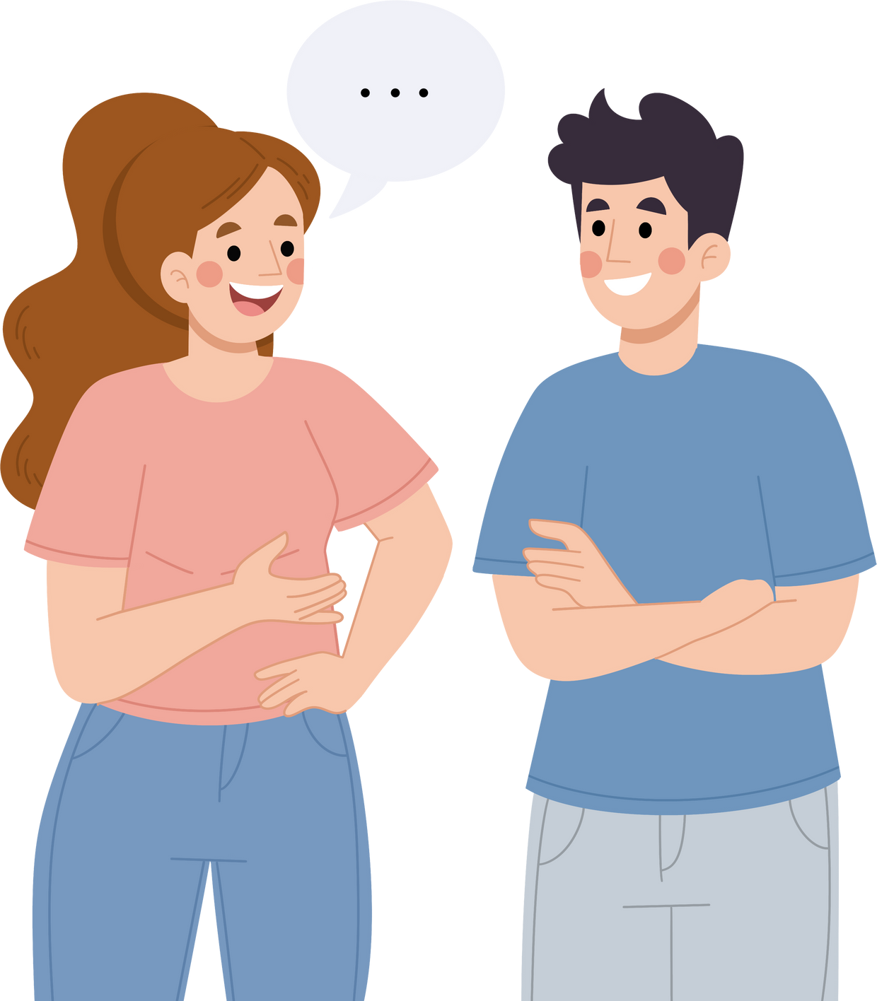
Viết một đoạn hội thoại (khoảng năm đến sáu câu), trong đó có sử dụng ít nhất một câu đặc biệt và một câu rút gọn. Xác định các loại câu này và nêu tác dụng của chúng.

Slide 33
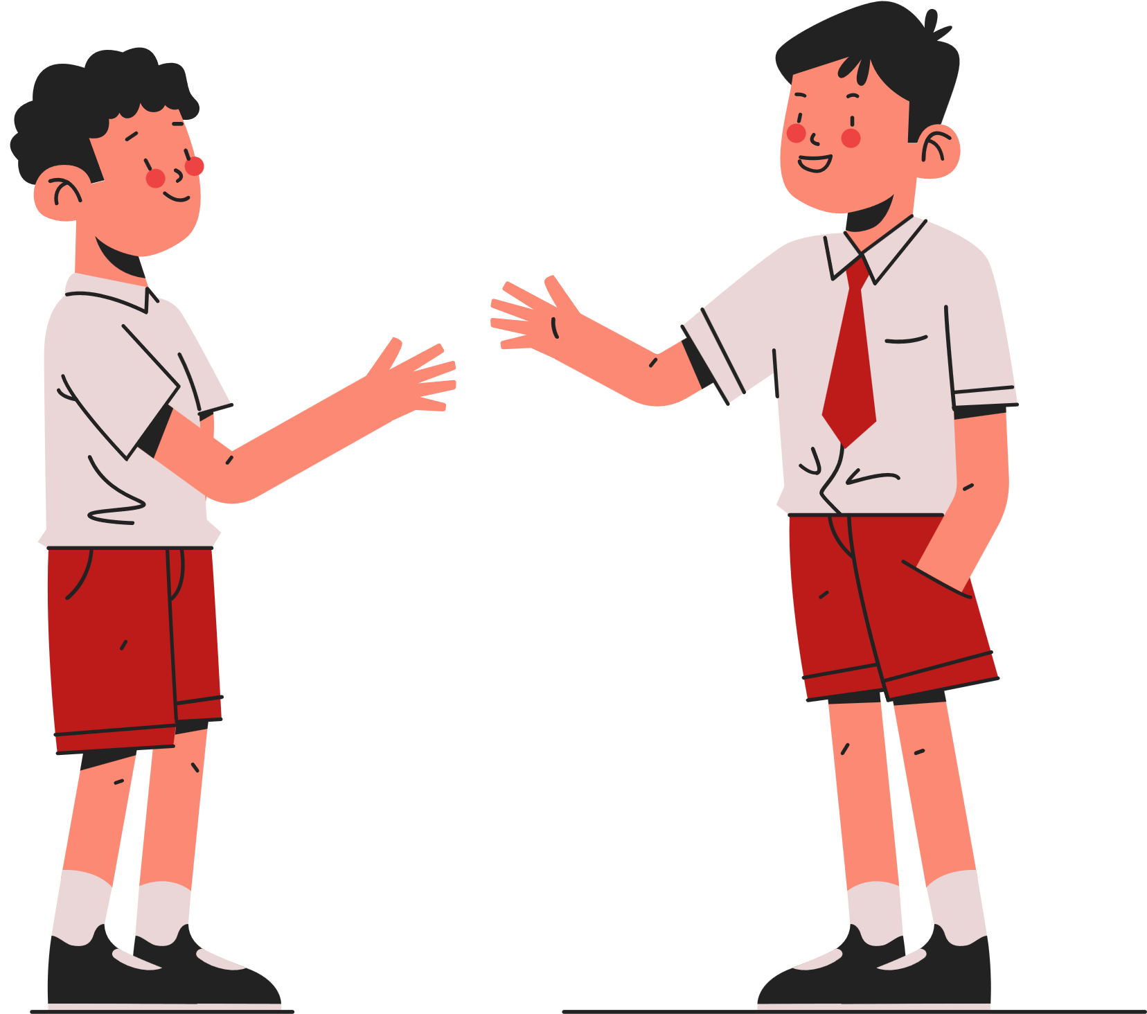
Tâm: Nam ơi, bạn đang xem gì thế?
Nam: Xem đá bóng.
Tâm: Thế bạn xem trận đấu của đội nào vậy?
Nam: Thể Công ѵà Đồng Tháp.
Tâm: Bạn thấy đội đó đá như thế nào?
Nam: Tuyệt!
- Câu rút gọn: Xem đá bóng; Thể Công và Đồng Tháp.
Tác dụng: rút ngắn, tránh lặp lại từ ngữ: thể hiện lời đáp ngắn gọn của Nam, đi thẳng vào đúng trọng tâm câu trả lời một cách nhanh chóng, đơn giản.
- Câu đặc biệt: Tuyệt!
Tác dụng: Bộc lộ cảm xúc: thể hiện cảm xúc của người xem bóng đá.

